Slide 1

프로젝트명 : 프라이빗 클라우드 서비스 구축 (오픈스택 기반)
김민식

Slide 2
<Today>
프로젝트명 : 프라이빗 클라우드 서비스 구축 (오픈스택 기반)
개요
프라이빗 클라우드 솔루션인 오픈스택을 사용하여 소규모 프라이빗 클라우드 서비스 망을 구축하고
운영할 수 있도록 함
오픈소스 기반인 오픈스택을 사용하여 소규모 / 연습용 프라이빗 클라우드 서비스 망을 설계하고,
구축하며 운영할 수 있는 기량을 습득하고자함
목적
- 오픈스택 기반의 프라이빗 클라우드 서비스 망 설계
- 오픈스택 기반의 프라이빗 클라우드 서비스 망 구축
- 프라이빗 클라우드 서비스 운영 시스템 구축 (NMS/SMS 시스템 포함)
구축방법
- 1단계 : 물리적 네트워크 망을 설계 및 구축 함
- 2단계 : 오픈스택 구축 (멀티노드)
- 3단계 : 오픈스택 기반이 프라이빗 클라우드 서비스 망 구축
- 4단계 : CACTI 기반의 프라이빗 클라우드 서비스 운영체제 구축 (snmp - JFFNMS)
상세설명

Slide 3
네트워크 환경 구성(1조)
Internet
172.25.10.0/24
External
Bridge
(VMnet0 = S/W)
192.168.11.0/24
Management
Bridge
(VMnet2 = WiFi)
172.25.10.110/24
172.25.10.111/24
172.25.10.112/24
ens33
ens34
ens33
ens34
ens33
ens34
192.168.11.110/24
192.168.11.111/24
192.168.11.112/24
나(Me)
<Controller Node>
Controller01
(CentOS 7)
<Compute Node>
Conpute01
(CentOS 7)
<Compute Node>
Compute02
(CentOS 7)
VLAN 10
VM Ware Workstation
VM Ware Workstation
VM Ware Workstation

Slide 4
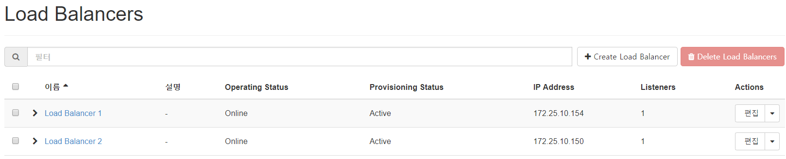
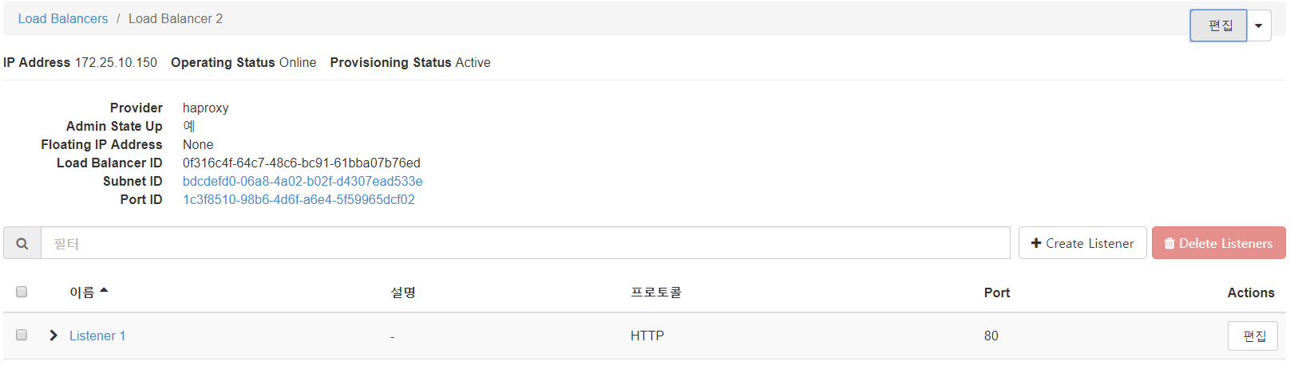
Openstack – Load balancer

Slide 5
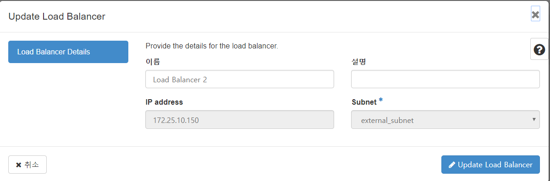
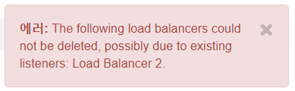


Openstack – Load balancer
Load Balancing을 지울 수 없는 이유
Listener에 포함된 IP 풀을 쓰는 인스턴스가 있기 때문에
IP를 사용 중인 인스턴스가 있으면 삭제 불가능
인스턴스를 먼저 shut down해야한다.
172.25.10.150 접속
Load balancing
172.25.10.167 (floating IP)
Compute node 1로 접속됨.
172.25.10.157 (floating IP)
Controller node로 접속됨.

Slide 6
Cacti SNMP 설치법
iptables –nL
ps –ef | grep net-snmpd
yum install net-snmp
systemctl start snmpd
systemctl status snmpd
systemctl enable snmpd
<Virtual Machine Setting -> Network Adapter -> Advenced.. -> MAC 주소 확인>
cd /etc/udev/write_net_rules
cd /etc/udev/rules.d
vi 70-persistent-net.rules
vi /etc/sysconfig/network-scripts/ifcfg-eth0
-> MAC ADDR : 00:0C:29:AA:43:A6 (VM ware에 설정된 MAC주소로 수정)
<cacti Templates and Packages>
https://docs.cacti.net/templates
-> 그래프 템플릿을 받아서 지정할 수 있음.

Slide 7
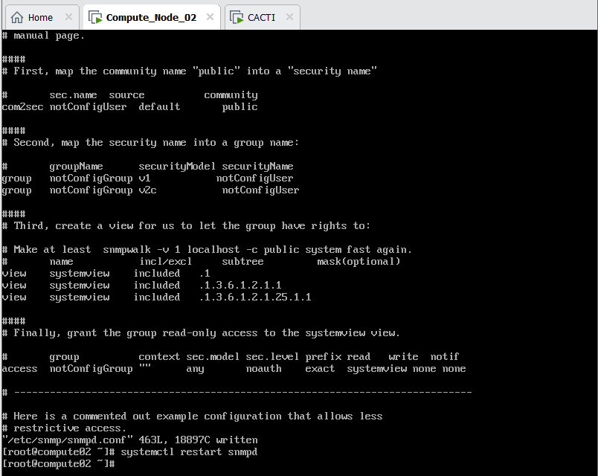
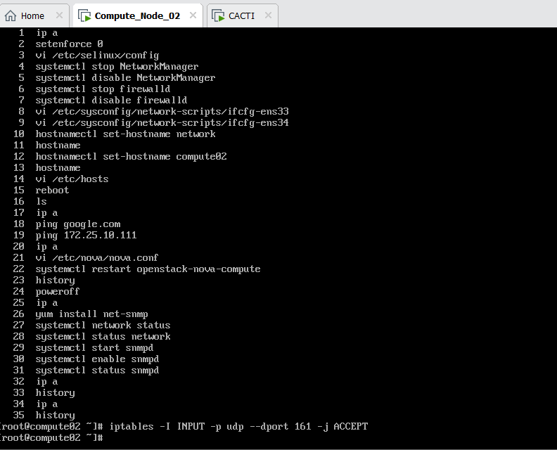
콘솔 화면
ㅇ

Slide 8
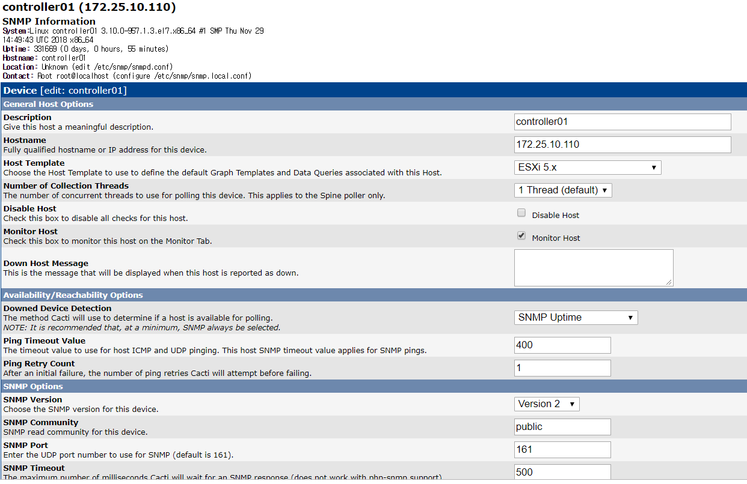
Cacti Setting

Slide 9
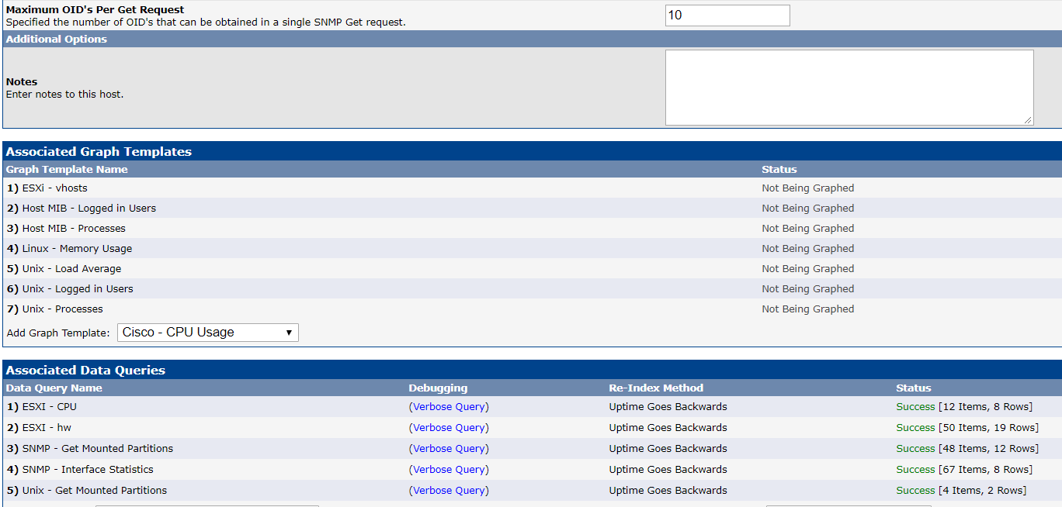
Cacti Setting
그래픽 템플릿이 적용됨.

Slide 10
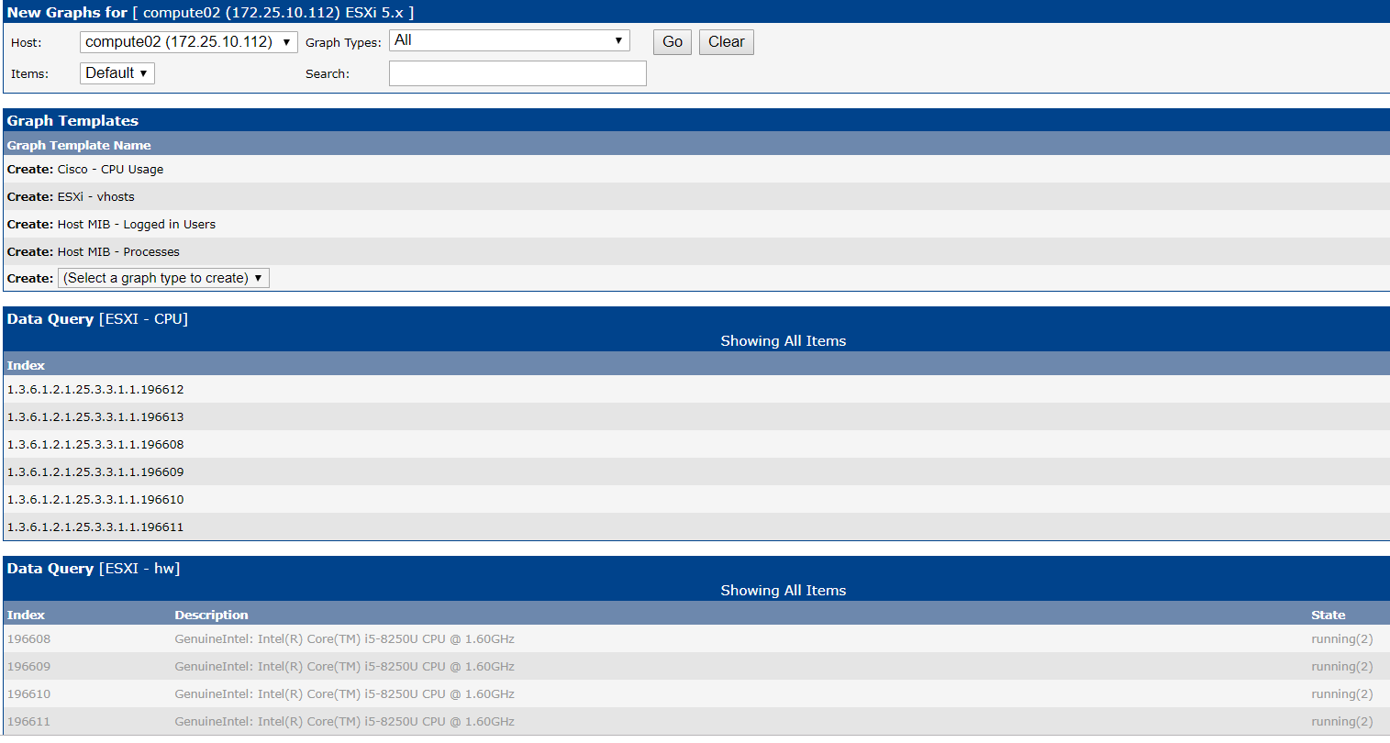
Cacti 그래프 적용

Slide 11
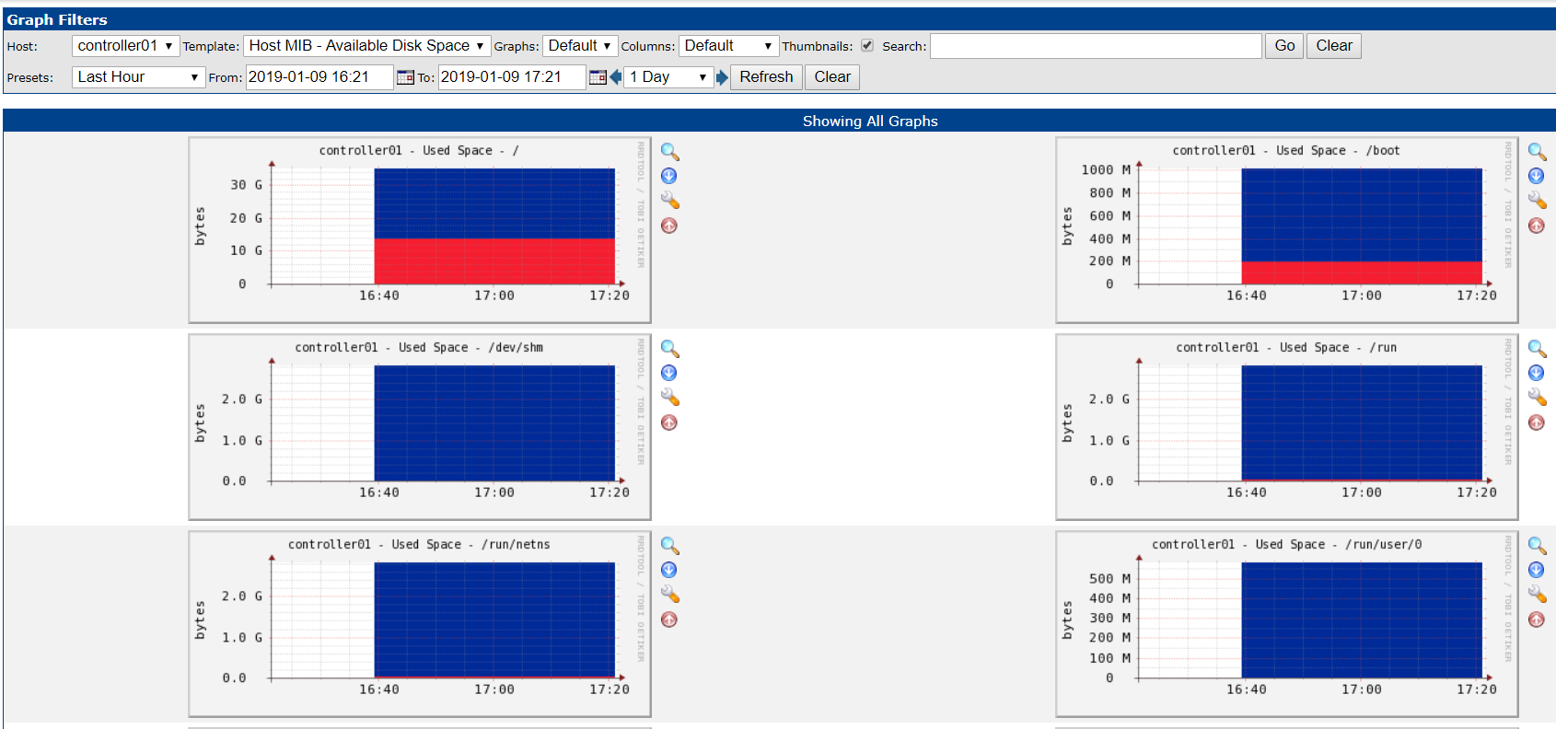
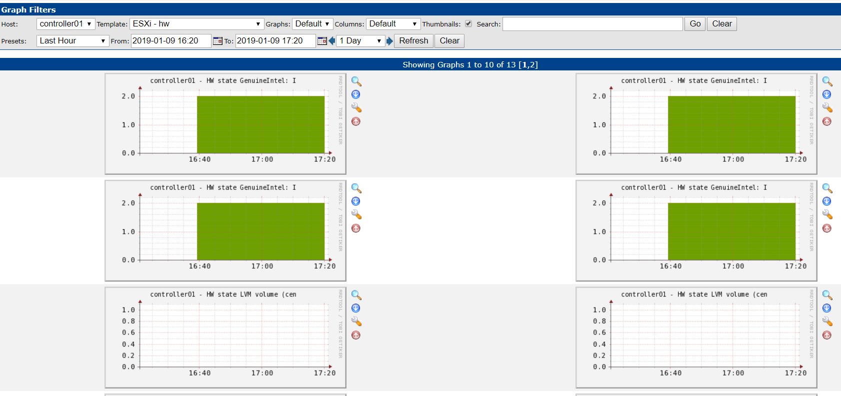
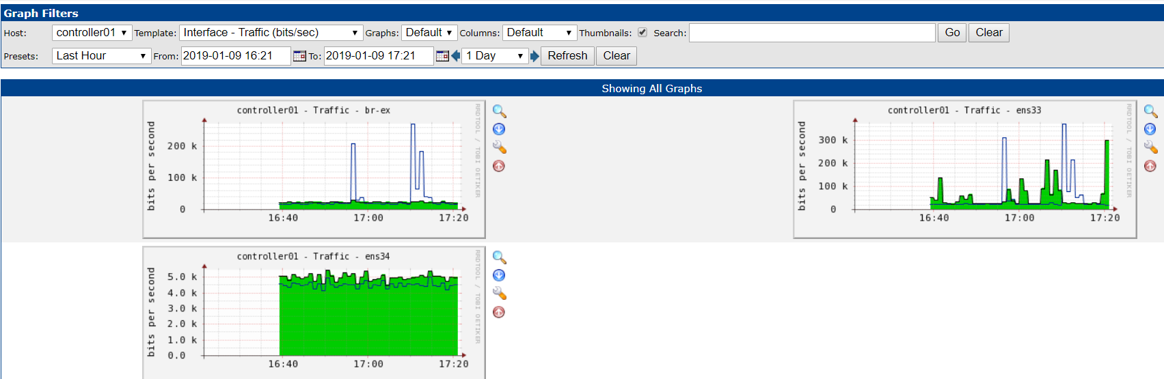
그래프 적용 후

Slide 12
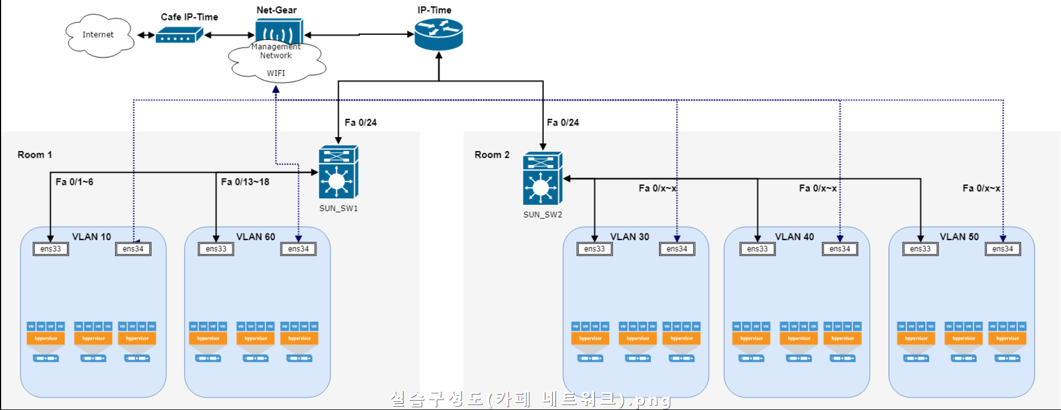
아산 팀 실습 네트워크 구성도
본인 : 1조 소속 -> VLAN 10
ens33 -> L3 스위치 -> iptime -> 카페
ens34 -> wi-fi 무선 -> 카페
카페 네트워크
iptime 공유기
L3 스위치
JFFNMS 측정대상
1조 내부망
Me

Slide 13
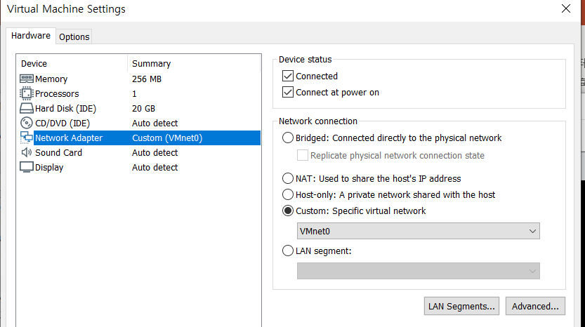
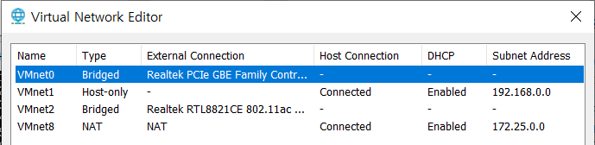
JFFNMS 설정
JFFNMS가 설치된 하드디스크 이미지를
가져와서 사용 중
유선(Bridge) : L3 스위치
무선 (Bridge) : Wifi 무선

Slide 14
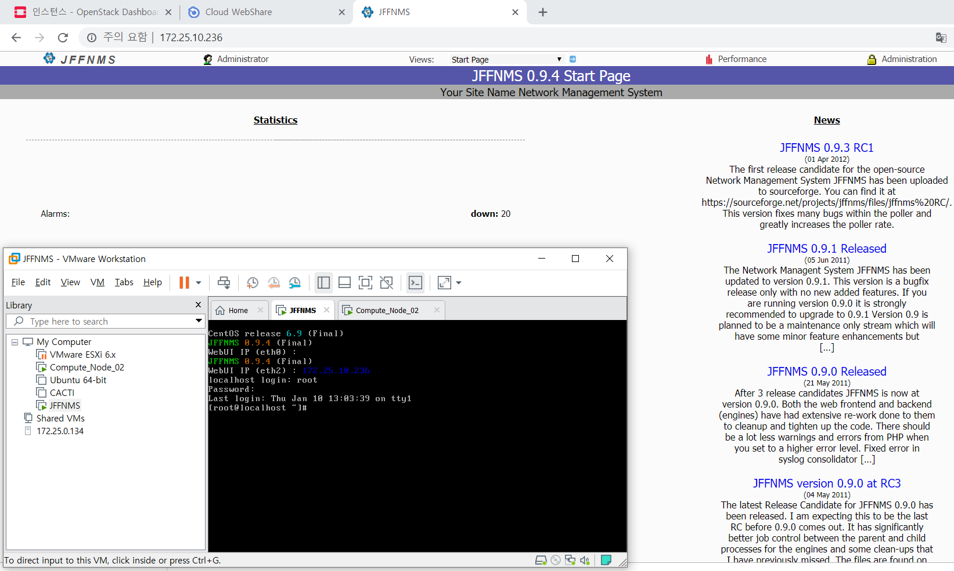
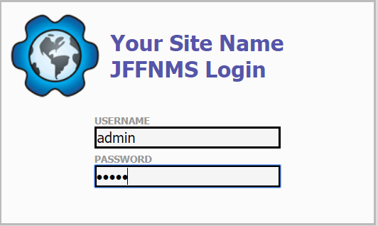
구동 화면
ip = 172.25.10.236

Slide 15
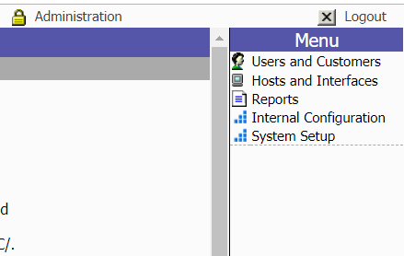
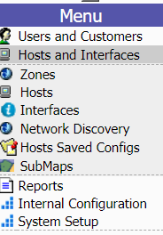
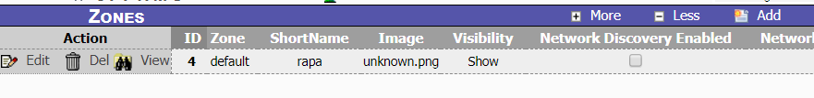
Hosts and Interfaces -> Zones
1) 관리자 메뉴
<Zone 지정>
Zone을 지정해야하는 이유
지역이나 장소 별로 데이터를 분류, 관리하기 위해서
예) 순천향대 교내 Host, 영국 내 Host
- Zone이 없으면 Host 등록 불가 (해당 Host가 어느 지역에 소속되어 있는지 알아야 함)
Add -> Zone의 이름을 지정 -> Save -> Zone이 등록됨

Slide 16


. . .
이름 : Switch 1 (L3 스위치 – 슬라이드 2 구성도)
지역(Zone) : default
IP 주소 : 172.25.0.101 (L3 스위치의 실제 주소)
SNMPv2c 버전, public
1분마다 Poll
적용 후
<Host 지정>

Slide 17
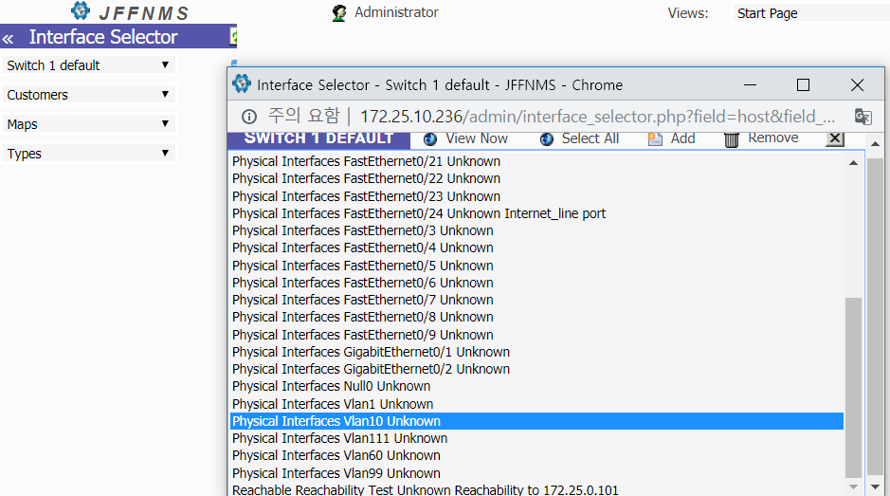
<Vlan10 그래프 확인>
Interfaces ->
Switch 1 Host

Slide 18
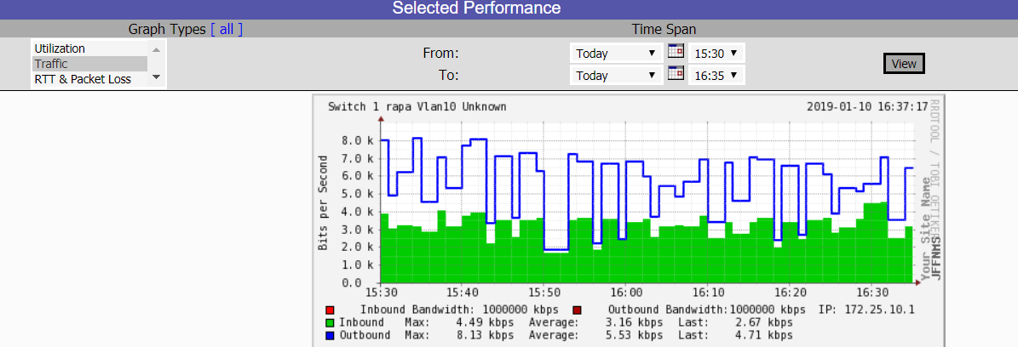

Slide 19
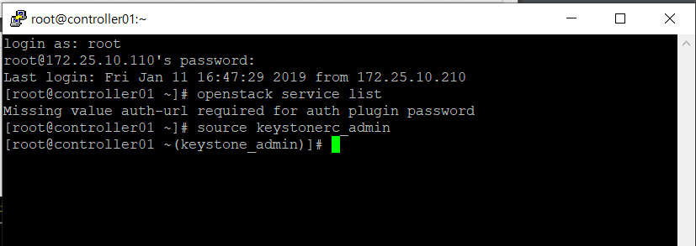
<CentOS에서 openstack에 접근할 때>
source keystonerc_admin (= . keystonerc_admin도 같은 기능을 함)
keystonerc_admin :
admin 권한으로 openstack에 접근하기 위한 자격 증명 토큰

Slide 20
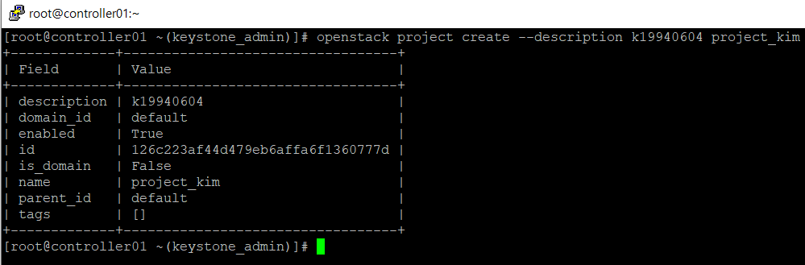
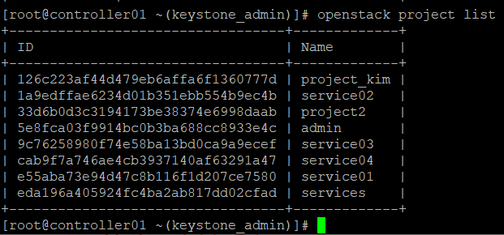
<CLI에서 프로젝트 생성>
openstack project create --description (프로젝트에 대한 설명) (프로젝트 이름)

Slide 21
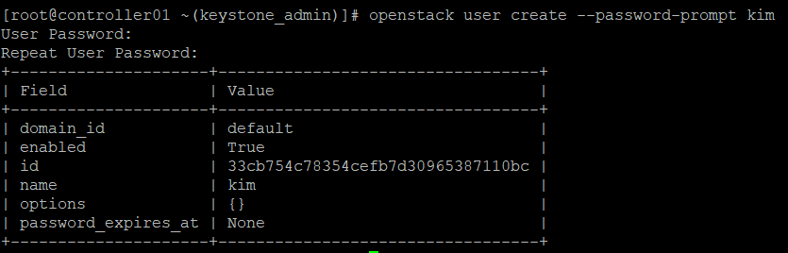
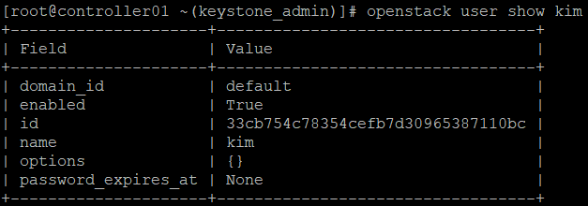
<user 생성>
openstack user create --password-prompt (새 user 이름)

Slide 22
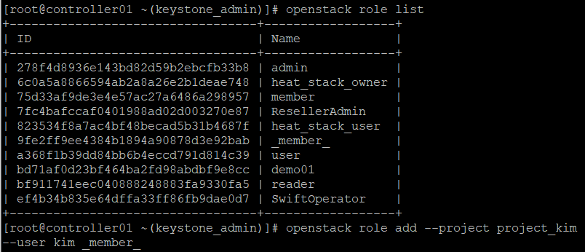
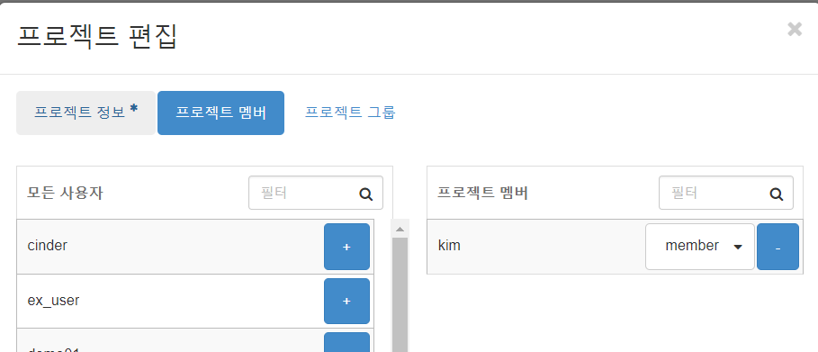
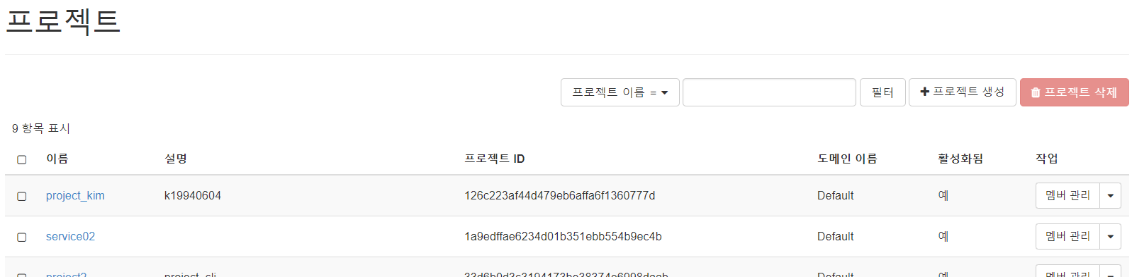
openstack role add --project (기존 프로젝트 이름) --user (유저명) (역할명)
-> openstack내에 유저는 최소 1개 이상의 역할과 프로젝트가 할당되어야 한다.
역할 지정이 안된 유저는 프로젝트 접근 불가

Slide 23
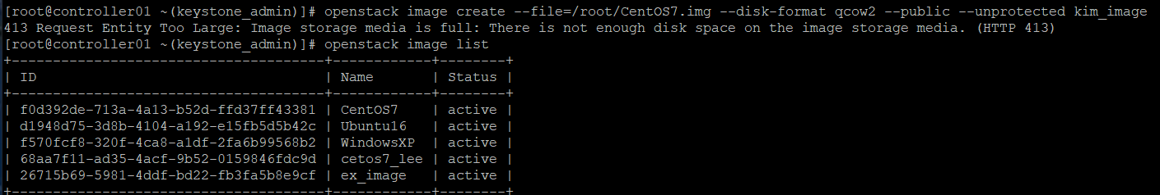
Glance 서비스
openstack image create --file=(이미지 파일 경로) --disk-format (포맷 이름)
--public --unprotected (새 이미지 이름)
이미지 스토리지가 가득 찼기 때문에 등록 불가

Slide 24
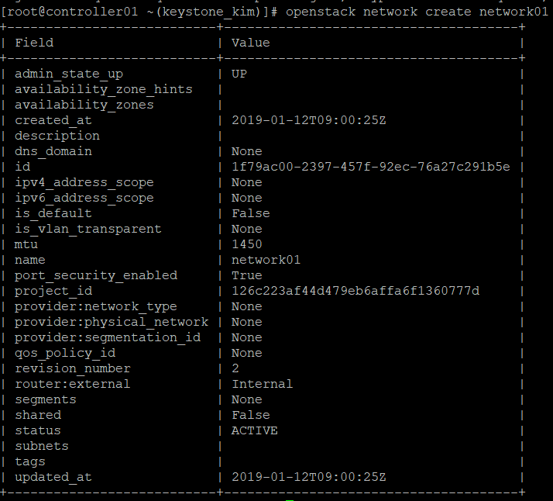
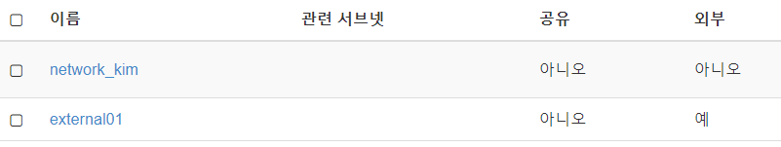
Network(Neutron) 서비스
사용자 : kim
프로젝트 : project_kim
에 대한 내부 네트워크 생성
외부 네트워크는 admin에서 관리하기 때문에 유저는 내부 네트워크만 생성해도 됨.
Openstack network create로
만든 네트워크는
내부 네트워크로 취급된다.

Slide 25
외부 네트워크는 생성 불가능
- 유저가 admin을 통해 외부 네트워크에 접속하기 때문에 유저 내에서 개설 할 이유가 없음.
kim
admin
내부 네트워크
외부 네트워크
user
내부

Slide 26
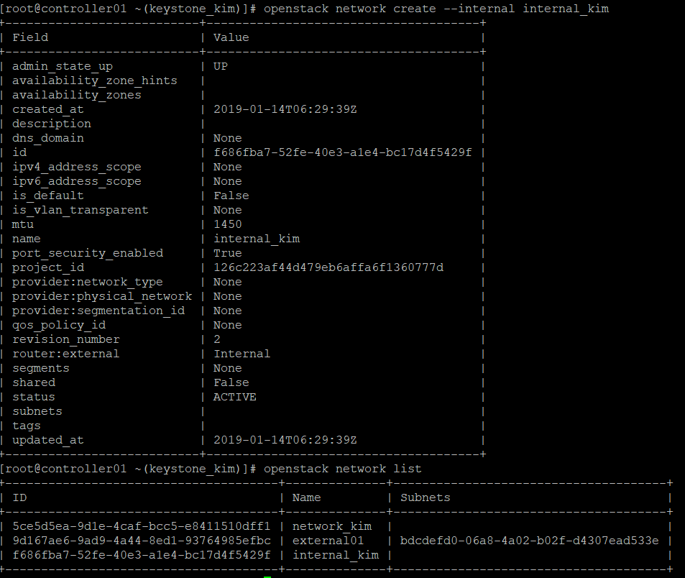
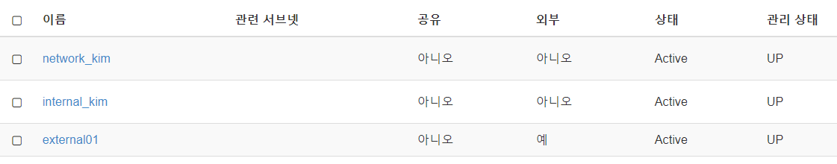
openstack network create --internal (네트워크 이름)
로 만든 네트워크 역시
내부 네트워크로 취급됨.

Slide 27
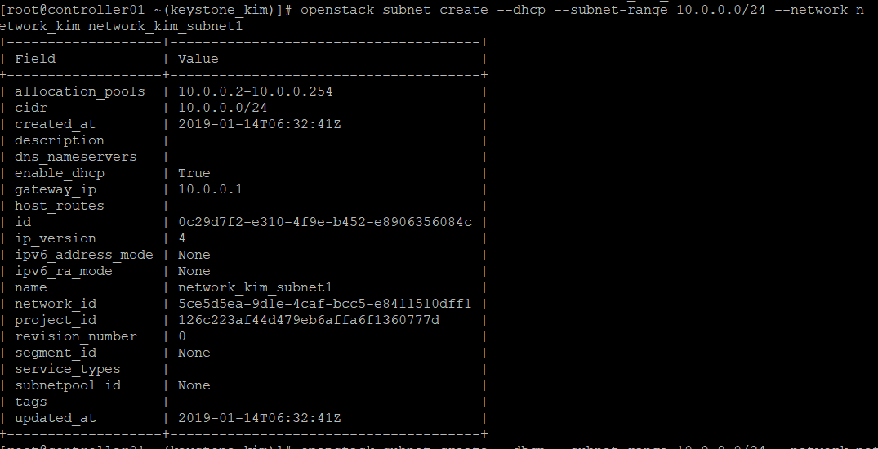
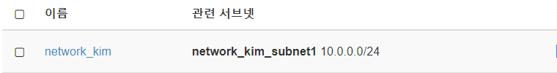
openstack subnet create –오체 –subnet-range 10.0.0.0/24 --network (연결한 네트워크 이름) (등록할 서브넷 이름)

Slide 28
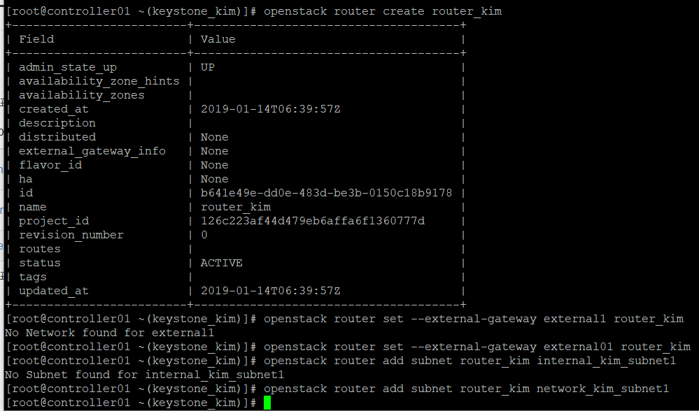
Openstack router set --external-gateway external01 router_kim
생성된 라우터를 외부 네트워크의 게이트웨이와 연결
Openstack router add subnet router_kim network_kim_subnet1
생성된 라우터를 내부 네트워크와 연결

Slide 29
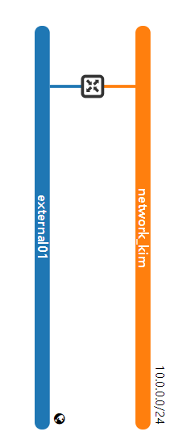
라우터
Openstack router set --external-gateway
external01 router_kim
Openstack router add subnet router_kim
network_kim_subnet1
외부 네트워크
내부 네트워크

Slide 30
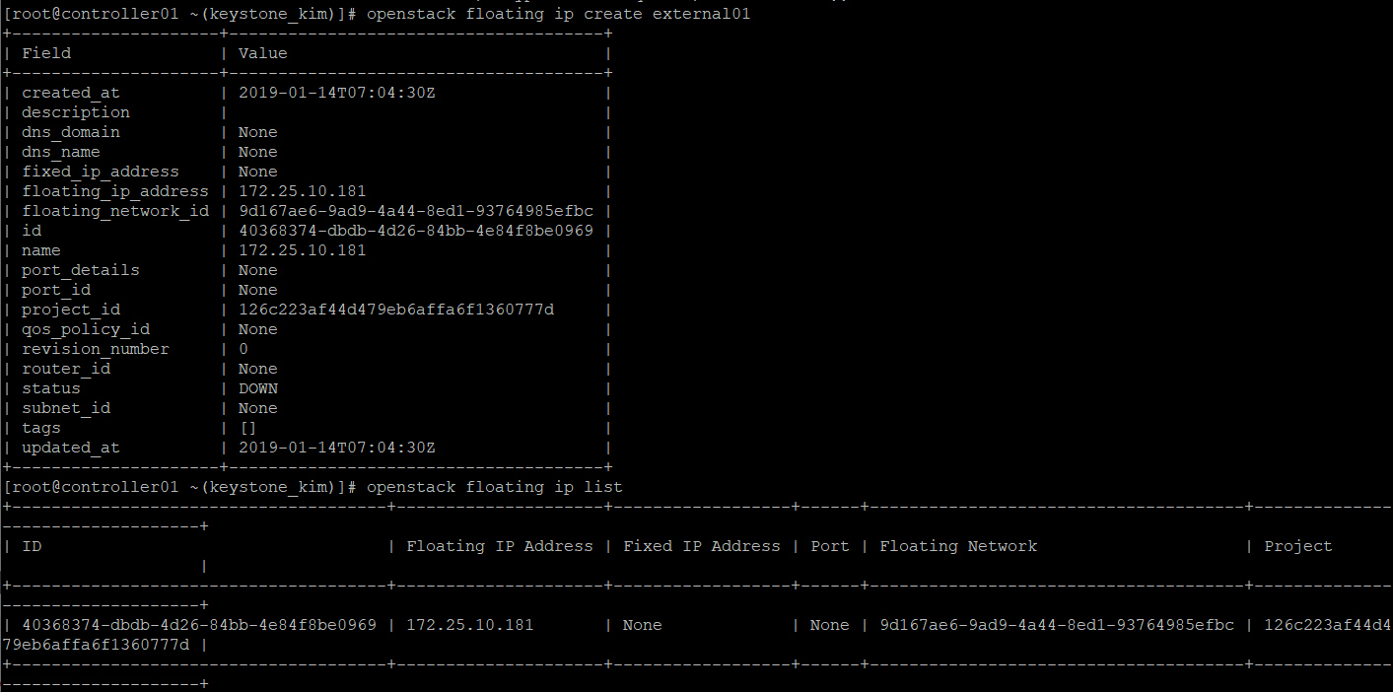
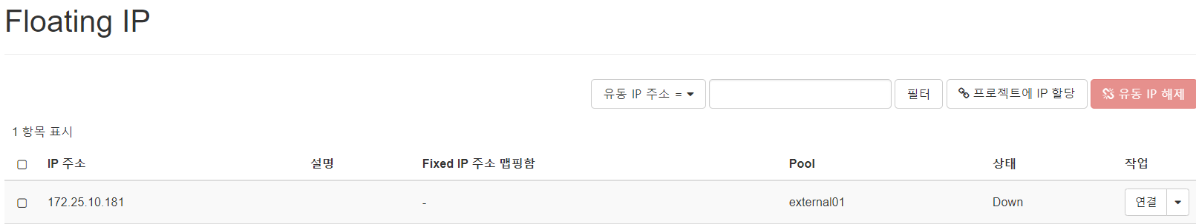
Openstack floating ip create external01
플로팅 IP 생성

Slide 31
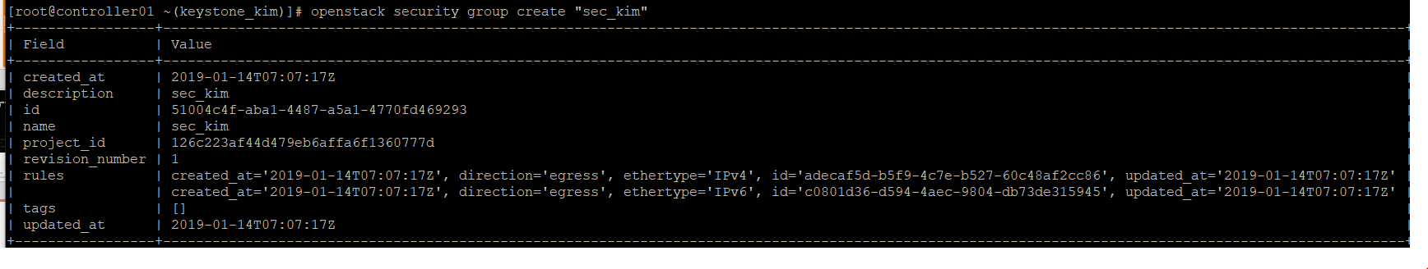
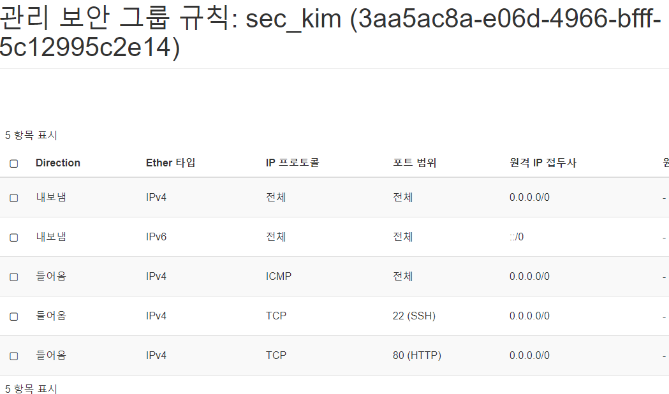
openstack security group create “(새 보안 그룹 이름)”

Slide 32
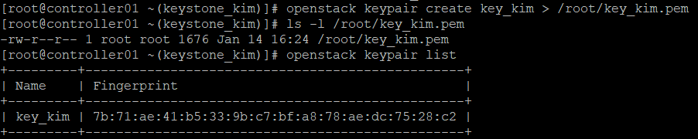
키 페어 생성 및 확인
보안을 위해 패스워드를 입력하는 방식이 아닌 키 페어로 인증해서 인스턴스에 접근하는 방식
SSH 방식의 보안키로 공개 키는 서버에, 개인 키는 인스턴스에 설정됨.

Slide 33
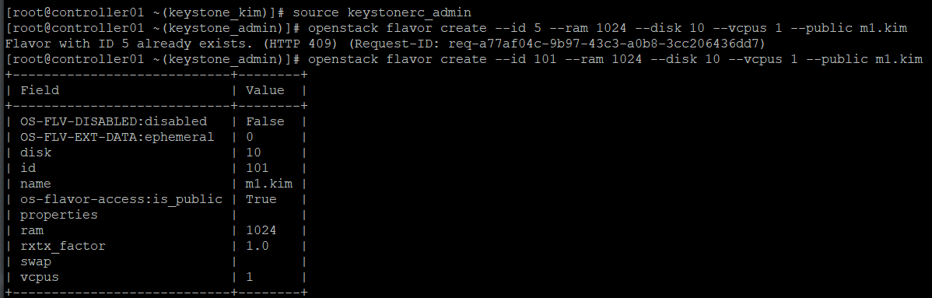
Flavor(Nova) 생성
Flavor는 admin에서만 생성, 관리가 가능하기 때문에
자격증명을 admin으로 바꾸거나 openstack 계정을 admin으로 접속해야 한다. -> source keystonerc_admin
Openstack flavor create :
-- id : flavor의 ID (고유 ID여야 하기 때문에 중복 허용 안함)
-- ram : 메모리
-- disk : 디스크 용량
--vcpus : ?
--public : 제한없이 누구나 사용 가능.
(새 flavor 이름) : 마지막에는 새로 만들 flavor의 이름을 설정해 줘야 함.

Slide 34
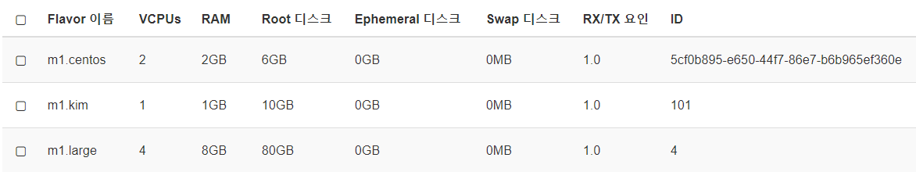
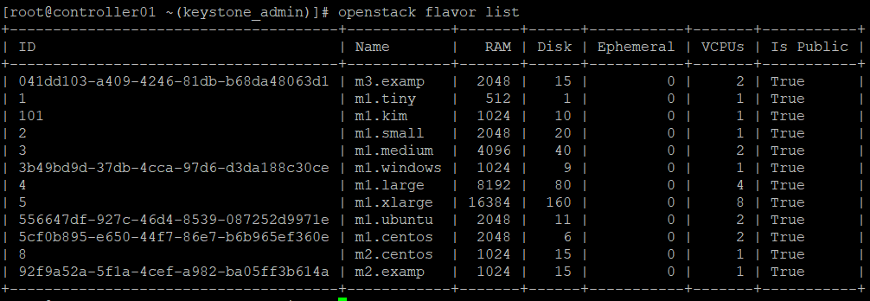
Flavor 리스트 확인

Slide 35
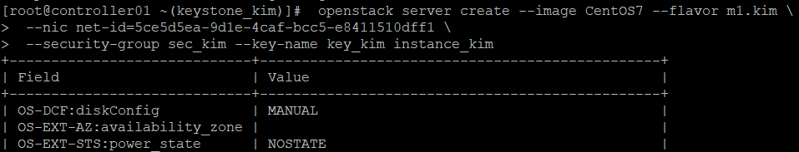
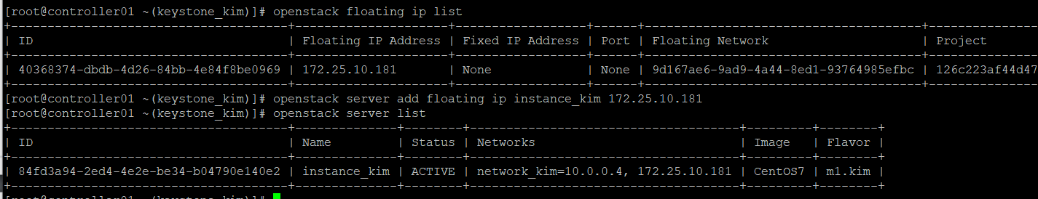
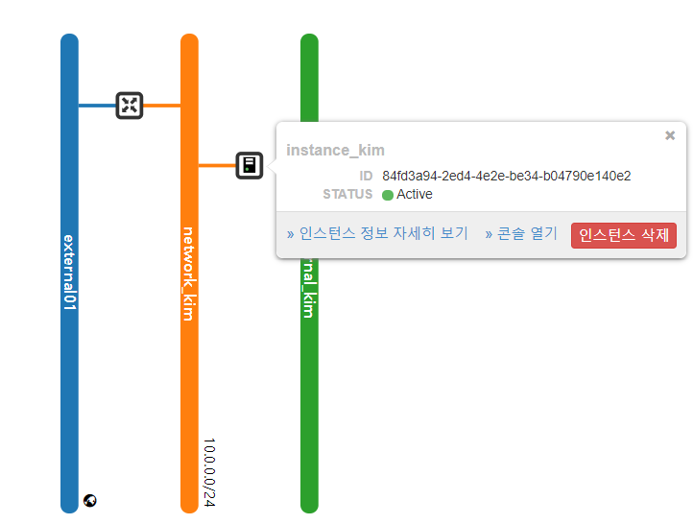
외부 네트워크 접속을 위해
Floating IP를 할당해줘야 한다.
인스턴스 생성할 때 필요한 것
Image
Flavor
내부 네트워크의 ID (ip아님)
보안 그룹
키 페어(SSH 보안 필요 시)
생성할 인스턴스의 이름
적용 후의 네트워크 토폴로지

Slide 36


Block Storage (블록 스토리지, Cinder)
스토리지 생성 시 미리 업로드 된 이미지 파일을 등록할 수 있다.
-> 주로 OS를 깔기 위한 root 스토리지로 활용 할 때
이미지 파일 없이 그냥 빈 스토리지를 별도로 하나 더 만들 수 있다.
-> 주로 데이터를 저장하기 위한 스토리지로 활용 할 때

Slide 37



에러가 나서 사용이 불가능하다면
Df –h로 여유공간이 부족하지 않는지 확인해보는것이 좋음.
(가장 흔히 일어나는 오류가 용량부족)
볼륨 리스트 화면
Openstack server add volume instance_kim (attach할 볼륨 ID)
인스턴스에
볼륨이 attach됨.

